Slide 1
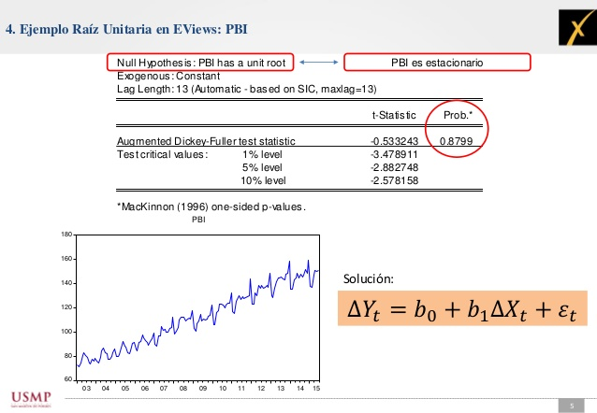
ARIMA estacional y pruebas de raíz unitaria
Oscar Centeno Mora

Slide 2
Introducción
En temas pasados se presentaron los modelos Box-Jenkins, además de las etapas para el análisis de una serie bajo la presente metodología.
Ahora nos concentramos en los mismos modelos pero para series estacionales: series que poseen una cierta periodicidad en el fenómeno de estudio.
Con respecto a los modelos antes vistas, ¿a nivel de qué momentos debíamos corroborar la estacionariedad?
Con los datos estacionales, se agrega la inspección de la estacionariedad para el orden s (3, 4, 6, 12, etc).
También indagaremos pruebas formales para poder corroborar estos supuestos: pruebas de raíz unitaria.

Slide 3
Índice
1
Recordatorio: identificación modelos ARIMA
4
Las pruebas para verificar la estacionaridad
2
Modelos SARIMA
5
Las pruebas de raíz unitaria
3
Identificación de un SARIMA

Slide 4
Índice
1
Recordatorio: identificación modelos ARIMA

Slide 5

Repaso: la identificación de los ARIMA
Volvamos a repasar, rápidamente, los correlogramas de los diferentes modelos ARMA.

Slide 6
Repaso: la identificación de los ARIMA
MA(1)

Slide 7
Repaso: la identificación de los ARIMA
MA(2)

Slide 8
Repaso: la identificación de los ARIMA
AR (1)

Slide 9
Repaso: la identificación de los ARIMA
AR (2)

Slide 10
Repaso: la identificación de los ARIMA
ARMA (1,1)

Slide 11
Repaso: la identificación de los ARIMA
En resumen, es posible presentar las principales características de las dos funciones autocorrelación, total y parcial, de los diversos procesos estacionarios hasta ahora considerado. Véase el siguiente cuadro resumen:
Proceso | Auto-correlación total | Auto-correlación parcial
MA(q) | Anulación después de los q primeros coeficientes | Decrecimiento
AR(p) | Decrecimiento | Anulación después de los p primeros coeficientes
ARMA(p,q) | Decrecimiento | Decrecimiento

Slide 12
Índice
1
Recordatorio: identificación modelos ARIMA
2
Modelos SARIMA

Slide 13
Modelos SARIMA
Empecemos por la pregunta: ¿qué es una serie períodica?
Una serie periódica es aquella que tiene un patrón que se repite cada s periodos de tiempo, para s>1. En cualquier serie periódica Z_{t} de periodo s, los valores de Z_{t} separados por múltiplos de s son similares: Z_{t} es similar a Z_{t+ks}, para k=±1, ±2, ±3, …
S es la longitud del intervalo periódico (3,4,6,12, etc).
El patrón estacional es un periodo que se repite, normalmente, de un año a otro, cuyo valor s depende de la frecuencia de los datos:
Si la serie es mensual s= 12
Si la serie es trimestral s= 4

Slide 14
Modelos SARIMA
Ejemplo: en las ventas diarias de un periódico, si las ventas de los lunes se parecen a las de los otros lunes (y para el resto de días de la semana), se tiene s=7. Esta serie es periódica pero no estacional porque el patrón que se repite ocurre de semana a semana y no de año a año.
Entonces, ¿cuál es el factor esencial para la estacionalidad?
Debido a que una serie con patrón estacional de periodo s las observaciones separadas de s periodos son semejantes, podemos esperar que estén correlacionadas.
Por tanto, la FAC y la FACP deberían tener coeficientes diferentes de cero en uno o más múltiplos de s: s, 2s, 3s,…

Slide 15
Modelos SARIMA
La FAC y la FACP se utilizan para identificar el modelo ARIMA estacional, del mismo modo que se identificó el modelo ARIMA para series no estacionales:
Si s=12, AR(1) estacional ~ AR(12) ~ SAR(1)
Si s=12, MA(1) estacional ~ MA(12) ~ SMA(1)
Si s=4, AR(1) estacional ~ AR(4) ~ SAR(1)
Si s=4, MA(1) estacional ~ MA(4) ~ SMA(1)
Los gráficos de la FAT y FAP teóricos de los procesos estacionales puros AR(1) y MA(1) son análogos a aquellos no estacionales, excepto en que las barras que representan los coeficientes están ubicadas en 2, 2s, 3s,… y no 1,2,3,…

Slide 16

Modelos SARIMA
¿Qué pasa a nivel de la identificación para un modelo estacional?

Slide 17
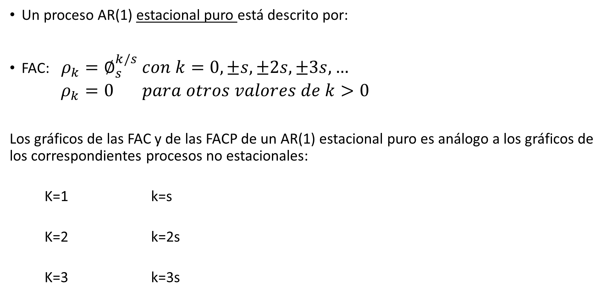
Modelos SARIMA
Un proceso AR(1) estacional puro está descrito por:
FAC: $ρ_{k}=∅_{s}^{k/s} con k=0,±s,±2s, ±3s,…$
$ρ_{k}=0 para otros valores de k>0$
Los gráficos de las FAC y de las FACP de un AR(1) estacional puro es análogo a los gráficos de los correspondientes procesos no estacionales:
K=1 k=s
K=2 k=2s
K=3 k=3s

Slide 18

Modelos SARIMA
Un proceso MA(1) estacional puro está descrito por:
Con FAC:
$ρ_{0}=1 para k=1$
$ρ_{ks}=\frac{−θ_{1}}{1+θ_{1}^{2}} para k=1$
$ρ_{ks}=0 para k>1$

Slide 19

Modelos SARIMA
Pero entonces, ¿cómo podemos representar el SARIMA en la ecuación general donde pueden haber otros modelos?

Slide 20
Modelos SARIMA
Donde:
a_{t} ruido blanco
Polinomio en B^{s} de grado P
Polinomio en B^{s} de grado Q
ARIMA (P,D,Q)
P: # parámetros AR estacionales
D: # de diferenciaciones estacionales
Q: # parámetros MA estacionales

Slide 21
Modelos SARIMA
regular estacional regular estacional regular estacional
p: orden del polinomio Φ(B)
P: orden del polinomio Φs(B)
q: orden del polinomio Θ(B)
Q: orden del polinomio Θs(B)
21

Slide 22
ARIMA (p,d,q) (P,D,Q)_{s}
Modelos SARIMA
Parte regular parte o tendencia estacional
p,P: # parámetros AR
d,D: # de diferenciaciones I
q,Q: # parámetros MA
Regulares o estacionales
Ejemplos:
MA(1) o ARIMA (0,0,1)(0,0,0)
AR(1) o ARIMA (1,0,0)(0,0,0)
MA(1) MA(12) o ARIMA(0,0,1)(0,0,1)
22

Slide 23
Índice
1
Recordatorio: identificación modelos ARIMA
2
Modelos SARIMA
3
Identificación de un SARIMA

Slide 24
Identificación de un SARIMA
La identificación de modelos estacionales son apenas un tanto más más difícil que la identificación de modelos no estacionales. Hay dos razones:
Muchas serie estacionales exhiben también patrones no estacionales y por tanto alas FAT y de las FAP estimadas contienen ambos patrones.
No hay muchas correlaciones en valore k múltiplos de s. Por ejemplo, en una serie mensual podríamos contar únicamente con k=12, k=24 y k=36.
En la práctica, cuando se tienen dudas, se prefiere iniciar con modelos tipo MA en la parte estacional y luego probar con modelos tipo AR. Se procede a presentar un caso complicados de SARIMA.

Slide 25
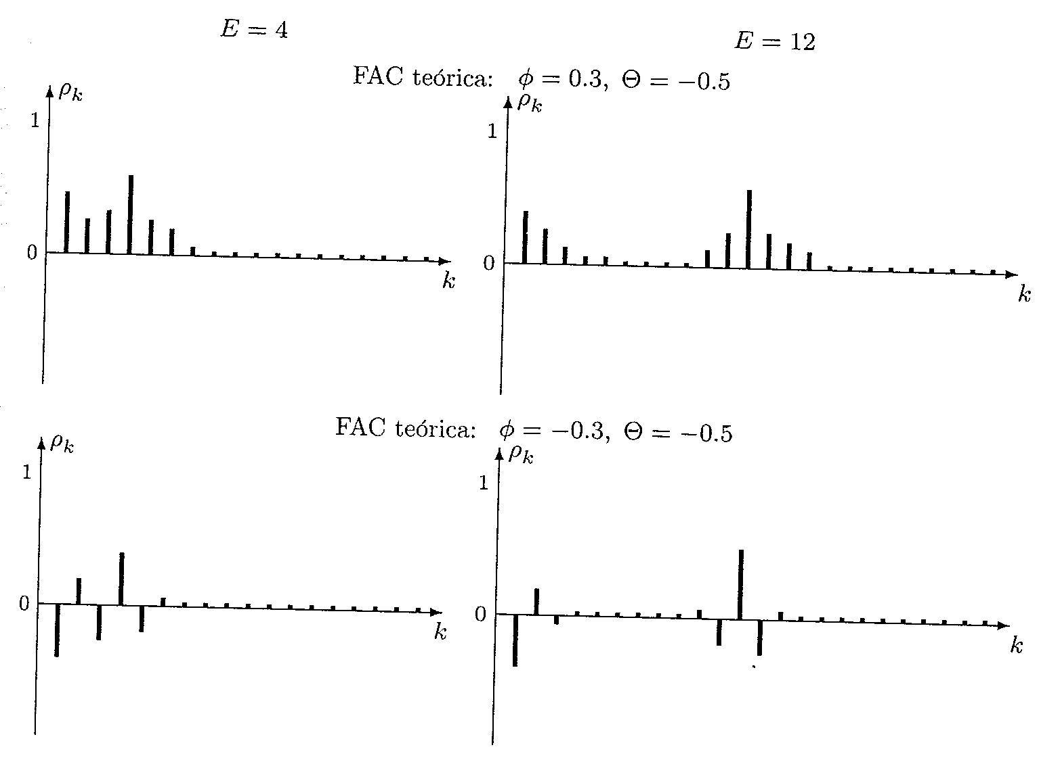
Identificación de un SARIMA

Slide 26
Identificación de un SARIMA
La FAT de la mayoría de procesos estacionales muestra un patrón que decae lentamente en s, 2s, 3s, ….
En esos casos se requiere una diferenciación para que el componente estacional sea estacionario.
La diferenciación estacional de primer orden se identifica como D=1. Son cambios de un año a otro:
W_{t}=Z_{t}-Z_{t-s}= (1-B^{S})¹ Z_{t}
Si D=2 se tiene una diferenciación de segundo orden:
Y_{t}=W_{t}-W_{t-s}= (1-B^{S})² Z_{t}

Slide 27
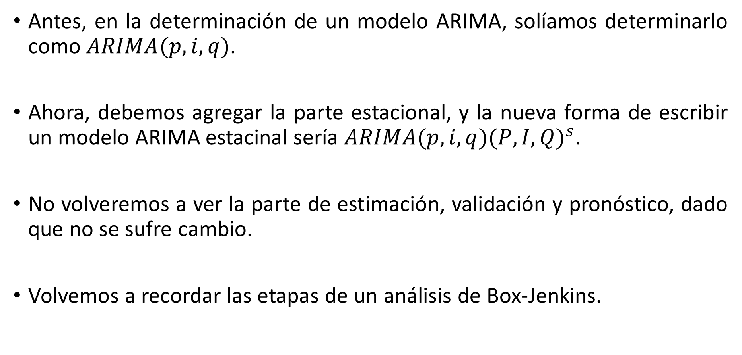
Identificación de un SARIMA
Antes, en la determinación de un modelo ARIMA, solíamos determinarlo como $ARIMA(p,i,q)$.
Ahora, debemos agregar la parte estacional, y la nueva forma de escribir un modelo ARIMA estacinal sería $ARIMA(p,i,q){(P,I,Q)}^{s}$.
No volveremos a ver la parte de estimación, validación y pronóstico, dado que no se sufre cambio.
Volvemos a recordar las etapas de un análisis de Box-Jenkins.

Slide 28
Identificación de un SARIMA
Identificación
p, d, q
Estimación
Verificación
No
Si
Pronóstico
28

Slide 29
Índice
1
Recordatorio: identificación modelos ARIMA
4
Las pruebas para verificar la estacionaridad
2
Modelos SARIMA
3
Identificación de un SARIMA

Slide 30
¿Cómo saber si mi serie es estacionaria?
Gráfico de la serie original y de la serie diferenciada
Correlogramas de la serie original y de la serie diferenciada
Pruebas formales:
Llamadas pruebas de integración o pruebas de raíces unitarias
Veremos las pruebas de DF, ADF y PP.

Slide 31
Índice
1
Recordatorio: identificación modelos ARIMA
4
Las pruebas para verificar la estacionaridad
2
Modelos SARIMA
5
Las pruebas de raíz unitaria
3
Identificación de un SARIMA

Slide 32
Las pruebas de raíz unitaria
Una raíz unitaria es una característica de los procesos que evolucionan a través del tiempo y que puede causar problemas en inferencia estadística en modelos de series de tiempo.
Un proceso estocástico lineal tiene una raíz unitaria si el valor de la raíz de la ecuación característica del proceso es igual a 1. Por lo tanto, tal proceso no es estacionario. Si las demás raíces de la ecuación característica se encuentran dentro del círculo unitario - es decir, tienen un valor absoluto menor a uno - entonces la primera diferencia del proceso es estacionaria.
Existen muchas pruebas formales para verificar la existencia de raíces unitarias en una serie temporal. Las que veremos son:
Dickey-Fuller (DF)
Dickey-Fuller aumentado (DFA)
Phillip-Perrón (PP)

Slide 33
Las pruebas de raíz unitaria
Cuando los valores tienden a alejarse de un valor determinado, a medida que transcurre el tiempo, se dice que la serie tiene tendencia, la serie no es estacionaria: I(1).
Esa tendencia se suele eliminar de dos formas:
Ajustando regresiones incluyendo la variable tiempo T como explicativa (T=1,2,3,…, n)
Diferenciando en forma sucesiva la serie (z_{t} = y_{t} – y_{t-1}).
El primer caso será adecuado cuando la tendencia es determinística, no cambia con el tiempo, de modo que sus valores a futuro son predecibles sin error.
El segundo caso se aplica a tendencias estocásticas.

Slide 34
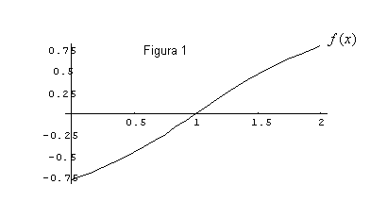
Las pruebas de raíz unitaria: ¿por qué se llama así?
Cuando se tiene una ecuación, las soluciones encontradas son llamadas raíces y corresponden a aquellos valores de x que hacen igual a cero la ecuación. La raíz de la ecuación es el punto donde la función cruza el eje x. Una raíz que es igual a 1 en valor absoluto es llamada raíz unitaria.

Slide 35
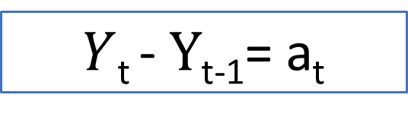
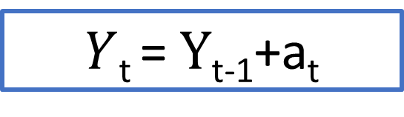
Caso especial de serie no estacionaria: camino aleatorio
Las pruebas de raíz unitaria
Cuando al diferenciar Z_{t} se obtiene una serie ruido blanco
d=1
$Y$_{t} = $Y$_{t-1}+a_{t}
$Y$_{t} -$Y$_{t-1}= a_{t}
I(1)
Sin constante Con constante
Con Tendencia estocástica
Con Tendencia estocástica y determinística

Slide 36
1. Prueba de Integración Dickey-Fuller (DF)
Ho: δ = 1
Ho: y_{t} tiene raíz unitaria, no es estacionaria
H1: δ < 1
con ε_{t} ruido blanco
Si δ=1, y_{t} no es estacionaria pues implica una diferenciación d=1. Se obtiene un “camino aleatorio”.
Esta regresión generalmente se ajusta no sobre los niveles de la serie sino sobre sus diferencias, entonces si se resta y_{t-1} a cada lado de la ecuación se obtiene
La prueba se hace sobre Ho: γ=0.
Ho: γ = 0
Ho: y_{t} tiene raíz unitaria, no es estacionaria
H₁: γ < 0

Slide 37
1. Prueba de Integración Dickey-Fuller (DF)
Ho: δ = 1
Ho: y_{t} tiene raíz unitaria, no es estacionaria
H1: δ < 1
con ε_{t} ruido blanco
Casos:
Si δ=1, y_{t} no es estacionaria pues implica una diferenciación d=1.
Si δ>1, y_{t} no es estacionaria, es un proceso explosivo.
Si δ<1, y_{t} es estacionaria alrededor de una tendencia T
Entonces:
Si δ=1 y β=0 la diferenciación es la adecuada y la serie tiene tendencia estocástica.
Si |δ| < 1 incluir la variable tiempo es lo adecuado y la serie es estacionaria alrededor de una tendencia T.

Slide 38

¿Qué pasa si los residuos están correlacionados?
En presencia de autocorrelación:
los estimadores de los β son insesgados y consistentes
Los test t pierden validez. Si asumimos no autocorrelación estaremos subestimando el error estándar del estimador, rechazando hipótesis nulas cuando en realidad son verdaderas.
Porqué se presenta autocorrelación?
Usualmente se debe a variables faltantes en la ecuación.
Error de especificación (forma funcional).
Cómo se detecta?
Durbin-Watson
Correlograma de los residuos
Serial Correlation LM test
$$t=\frac{β}{{se}_{β}}$$

Slide 39
2.Prueba Dickey-Fuller Aumentada (1979)
Se usa cuando los residuos de la ecuación DF tienen autocorrelación
La autocorrelación se corrige agregando rezagos de la variable dependiente.
Cómo definir el número de rezagos apropiado?:
Analizar el correlograma de los residuos de la ecuación DF y agregar los rezagos de aquellas autocorrelaciones que son significativas,
Agregar rezagos a la ecuación y dejar aquellos que sean significativos,
Agregar rezagos hasta que los residuos sean ruido blanco.
Agregar rezagos en forma gradual y elegir la ecuación que minimice el criterio de Akaike (o algún otro criterio de bondad de ajuste),

Slide 40
3.Prueba Phillips-Perrón (1988)
Ofrece un método alternativo de corregir la autocorrelación de los residuos de la ecuación
Primero estima la ecuación DF no aumentada
Ajustar el valor t-student del parámetro δ, para que la correlación no afecte la distribución del estadístico.
La principal ventaja de esta prueba respecto al DFA es que toma en cuenta la posibilidad de que ocurran cambios estructurales en el comportamiento de la serie.

Slide 41
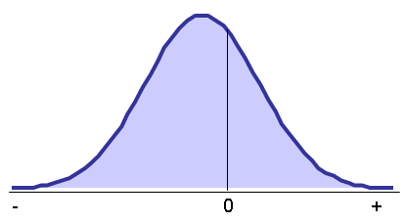
Las pruebas de raíz unitaria
Tienen una distribución normal pero con promedio negativo. En realidad no son momentos completamente de una normal.
Estas pruebas no permiten el uso de dummies para recoger cambios estructurales, pues modificaría los valores tabulares.
Es posible usar dummies para recoger efectos tipo impulso.
Davidson y Mackinnon desarrollaron las tablas para realizar esta prueba.
Distribución del test DF
Las tablas de Davidson y Mackinnon (1993) para las pruebas de raíces unitarias fueron desarrolladas para muestras grandes y en ese sentido el valor con el cual se contrasta la hipótesis no depende del tamaño de la muestra. No obstante, estas tablas consideran el número de variables explicativas consideradas en la ecuación: tendencia, constante y rezagos de la variable dependiente. Utilizando dos decimales, los valores tabulares se mantienen prácticamente inalterables para rezagos de 1 a 12.

Slide 42
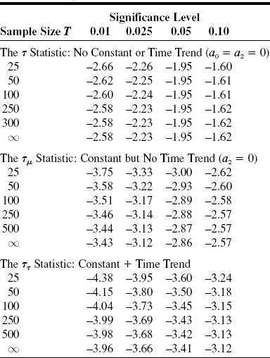
Las pruebas de raíz unitaria

Slide 43
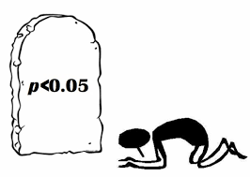
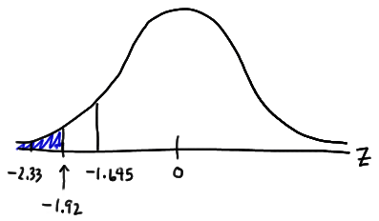
Las pruebas de raíz unitaria
En nuestro caso, no veremos cómo es que se utilizan las tablas de McKinnon. Si nos fundamentamos en el valor de p para conocer la decisión estadística.
Para las pruebas de raíz unitaria, debemos de chequear siempre los primeros rezagos para probar la tendencia y luego los efectos estacionalidad.
Si en todos los casos hay rechazo, se puede proceder con la estimación, validación y pronóstico.

Slide 44
Procedimiento general para aplicar las pruebas de integración
Se aplican las pruebas a la serie original
Si no se rechaza la hipótesis nula, la serie es I(1). Luego se diferencia la serie y se aplica nuevamente la prueba.
El proceso se detiene hasta comprobar que la serie diferenciada sea I(0)
Por ejemplo, si la serie original resulta I(1), la serie en diferencias deberá resultar I(0).
Davidson y Mackinnon (1993) advierten que cuando se utilizan filtros lineales para desestacionalizar los datos, las pruebas de raíces unitarias presentan un sesgo hacia rechazar la hipótesis nula Ho: y_{t} tiene raíz unitaria.
Camino aleatorio vrs cambio estructural. Ambos se detectan como no estacionarios por las pruebas de raíces unitarias

Slide 45
Conclusión
El presente tema presentó los modelos ARIMA estacionales.
Se presentó la parte de identificación de los procesos para la periodicidad “s”.
Dentro de las pruebas para corroborar la estacionariedad, las pruebas formales de la raíz unitaria es una de las soluciones.
Se presentaron las pruebas de Dickey Fuller, Advanced Dickey Fuller y la de Phillip Perron.

Slide 46


